Slide 1
ВИРТУАЛНА РЕАЛНОСТ В СТОПАНСКИ ФАКУЛТЕТ
ТУ-СОФИЯ

Slide 2
ВНЕДРЯВАНЕ НА ВИРТУАЛНА РЕАЛНОСТ В СТОПАНСКИ ФАКУЛТЕТ
1
Какво е обучение във виртуална реалност?
2
Как виртуалната реалност може да подобри образованието?
3
Какво е виртуална разходка и как ще помогне на студентите?

Slide 3
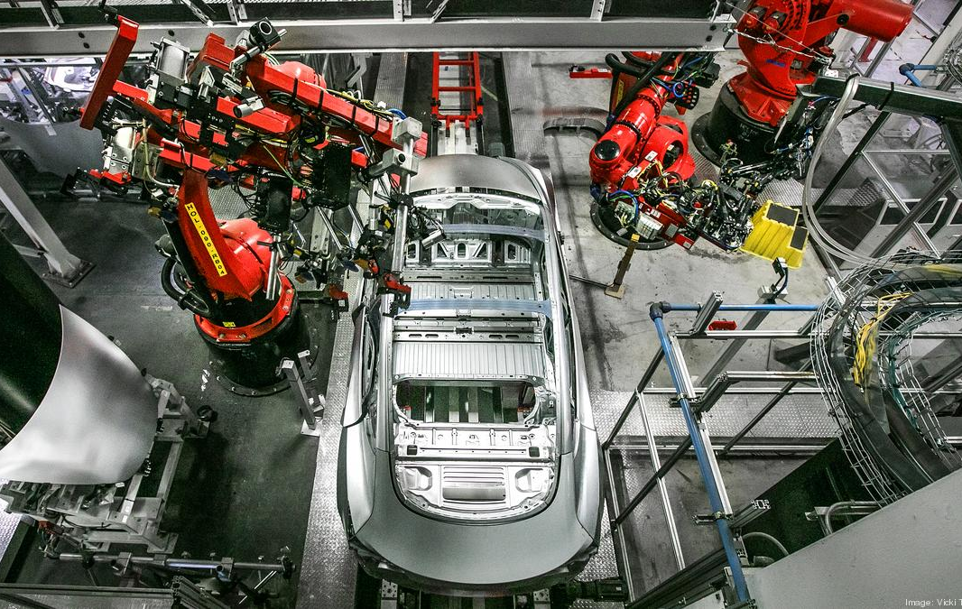

ВИРТУАЛНА РЕАЛНОСТ
С помощта на виртуална (Virtual Reаlity) реалност студентите не са ограничени единствено в пространството, което предлага учебната зала. VR позволява на студентите да посетят предприятия от цял свят, без изобщо да се налага да напускат университета.
Notes:
https://pixabay.com/photos/architecture-building-amsterdam-1448221/

Slide 4
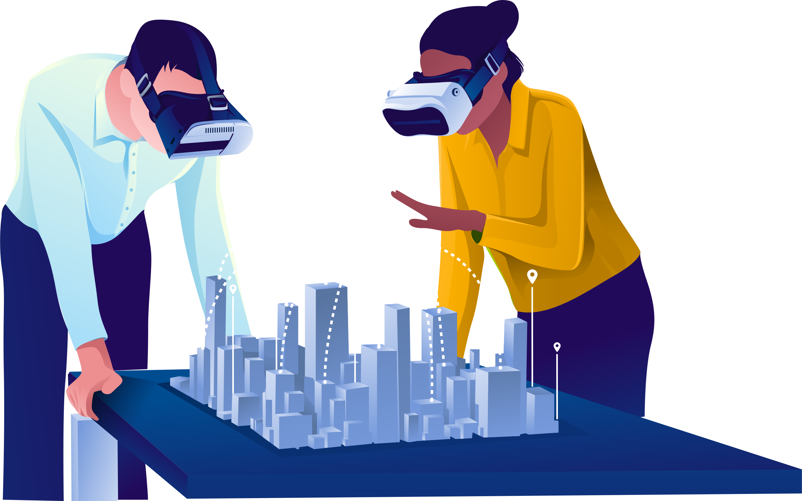
ПО-КАЧЕСТВЕНО ОБРАЗОВАНИЕ
Виртуалната реалност може да подобри образованието, като предостави на студентите запомнящи се и завладяващи преживявания, чрез виртуални разходки в предприятия, демонстриращи нагледно изучаваните технологии и процеси от учебния материал, които иначе не биха били възможни.
Виртуалните преживявания имат силата да ангажират и вдъхновяват студентите по уникален начин, като им дават възможност да се докоснат, макар и виртуално до реално индустриално производство.

Slide 5
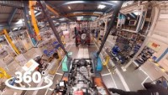
ВИРТУАЛНА РАЗХОДКА
Студентите разбират по-добре чрез визуална демонстрация.
VR има способността да вдъхновява.
VR предизвиква въображението и насърчава креативното мислене.
VR осигурява реалистични разходки в производството.
Notes:
https://pixabay.com/photos/room-flower-white-cabinet-plant-4161931/

Slide 6
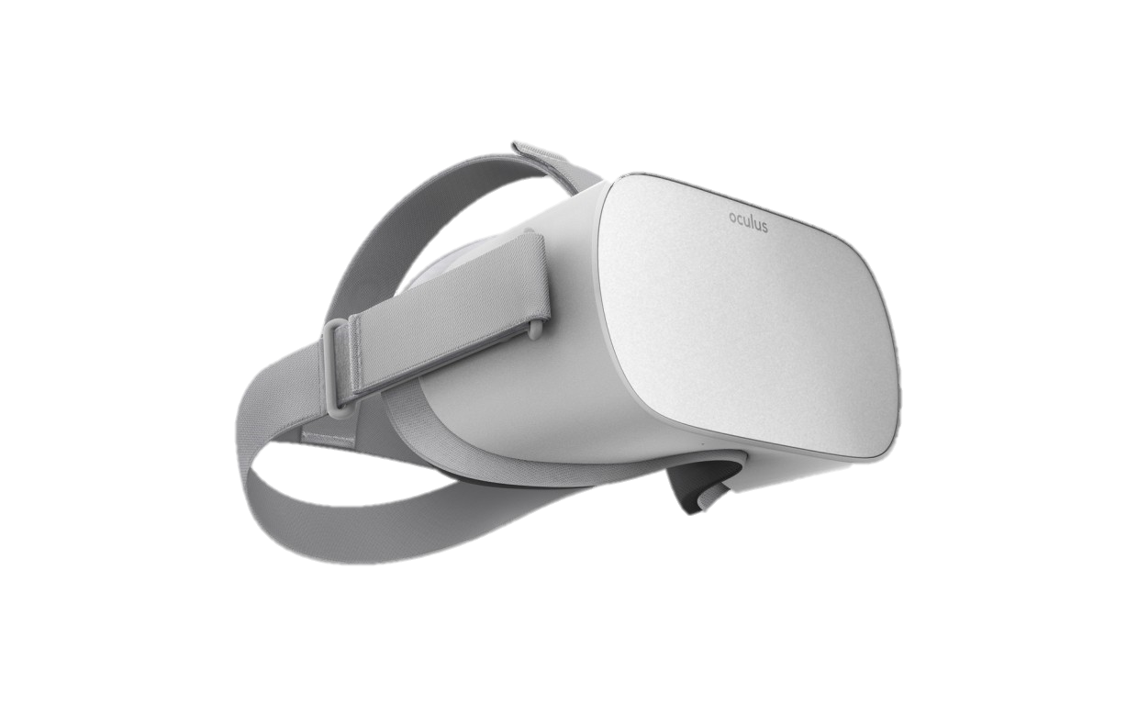
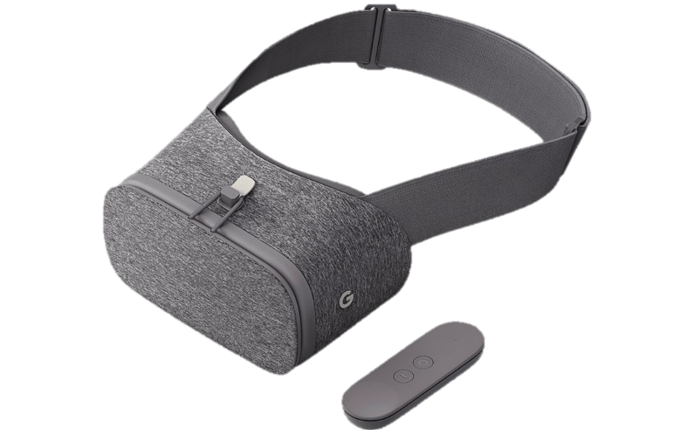
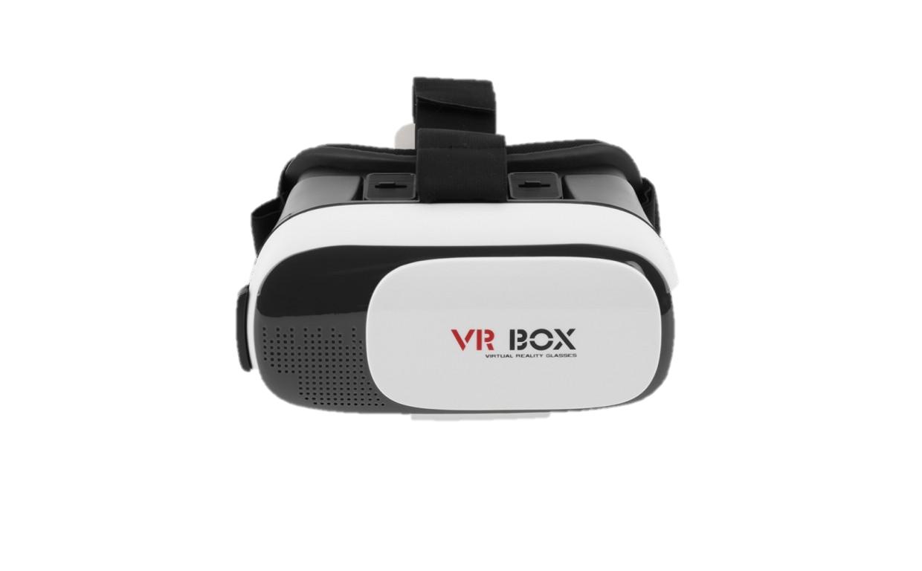
ИЗБОР НА ОЧИЛА ЗА ВИРТУАЛНА РЕАЛНОСТ
OCULUS GO
500 ЛЕВА
GOOGLE DAYDREAM
150 ЛЕВА
VR BOX 2
18 ЛЕВА

Slide 7
ПЛАН ЗА ДЕЙСТВИЕ
ФЕВРУАРИ 2022
ЗАКУПУВАНЕ НА ОЧИЛА ЗА ВИРТУАЛНА РЕАЛНОСТ
ЛЕТЕН СЕМЕСТЪР 2023
ДЕКЕМВРИ 2022
СЪБИРАНЕ НА НУЖНИ МАТЕРИАЛИ
ЗА ВЪЗПРОИЗВЕЖДАНЕ
ОДОБРЯВАНЕ
НА ПРОЕКТА

Slide 8
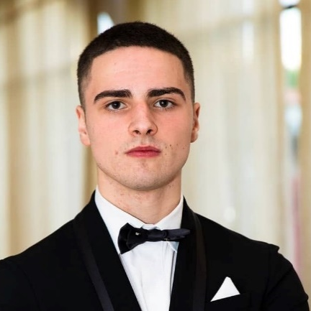
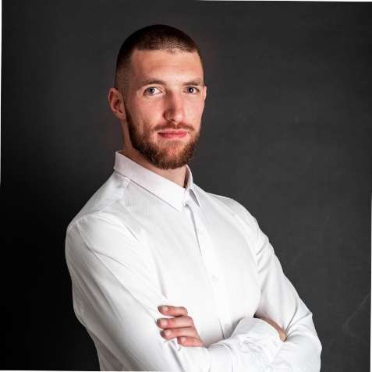
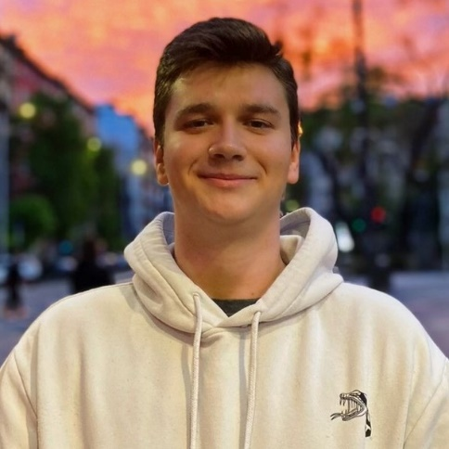
НАШИЯТ ЕКИП
Цветан
Семерджиев
Ивайло
Бенчев
Николай
Синоров
Notes:
Source of Image:-
https://www.freepik.com/free-photo/portrait-of-young-businessman-talking-on-mobile-phone-near-the-window_3156903.htm#term=corporate%20people&page=2&position=12
https://www.freepik.com/free-photo/smiling-business-woman-pointing-finger-on-copy-space-isolated-portrait_1119372.htm#term=corporate%20people&page=5&position=19
https://www.freepik.com/free-photo/smiling-mature-businessman-talking-on-mobile-phone_3105768.htm#term=corporate%20people&page=6&position=27
https://www.freepik.com/free-photo/smiling-brunette-manager-with-crossed-arms_899841.htm#term=corporate%20people&page=8&position=36

Slide 9
БЛАГОДАРИ ВИ ЗА ВНИМАНИЕТО!

